Slide 1
readelf 操作说明

Slide 2
自带的帮助
readelf --help
Usage: readelf <option(s)> elf-file(s)
Options are:
-a --all Equivalent to: -h -l -S -s -r -d -V -A -I
-h --file-header Display the ELF file header
-l --program-headers Display the program headers
--segments An alias for --program-headers
-S --section-headers Display the sections' header
--sections An alias for --section-headers
-g --section-groups Display the section groups
-t --section-details Display the section details
-e --headers Equivalent to: -h -l -S
-s --syms Display the symbol table
--symbols An alias for --syms

Slide 3
自带的帮助
--dyn-syms Display the dynamic symbol table
-n --notes Display the core notes (if present)
-r --relocs Display the relocations (if present)
-u --unwind Display the unwind info (if present)
-d --dynamic Display the dynamic section (if present)
-V --version-info Display the version sections
-A --arch-specific Display architecture specific information
-c --archive-index Display the symbol/file index in an archive
-D --use-dynamic Use the dynamic section info
when displaying symbols
-x --hex-dump=<number|name>
Dump the contents of section <number|name> as bytes
-p --string-dump=<number|name>
Dump the contents of section <number|name> as strings
-R --relocated-dump=<number|name>
Dump contents of section <number|name> as relocated bytes
-z --decompress Decompress section before dumping it

Slide 4
自带的帮助
-w[lLiaprmfFsoRtUuTgAckK] or
--debugdump[=rawline,=decodedline,=info,=abbrev,=pubnames,
=aranges,=macro,=frames,=framesinterp,=str,=loc,=Ranges,
=pubtypes,=gdb_index,=trace_info,=trace_abbrev,
=trace_aranges,=addr,=cu_index,=links,=follow-links]
Display the contents of DWARF debug sections
--dwarf-depth=N Do not display DIEs at depth N or greater
--dwarf-start=N Display DIEs starting with N, at the same
depth or deeper
-I --histogram Display histogram of bucket list lengths
-W --wide Allow output width to exceed 80 characters
@<file> Read options from <file>
-H --help Display this information
-v --version Display the version number of readelf

Slide 5
基本命令和功能
可重定位目标文件的组成
/usr/include/elf.h
文件头 ：ELF 头 参见结构 ：Elf64_Ehdr
节 表 ：对各个节描述，由描述项形成的表
参见结构 ： Elf64_Shdr
节 ：节内的具体信息

Slide 6
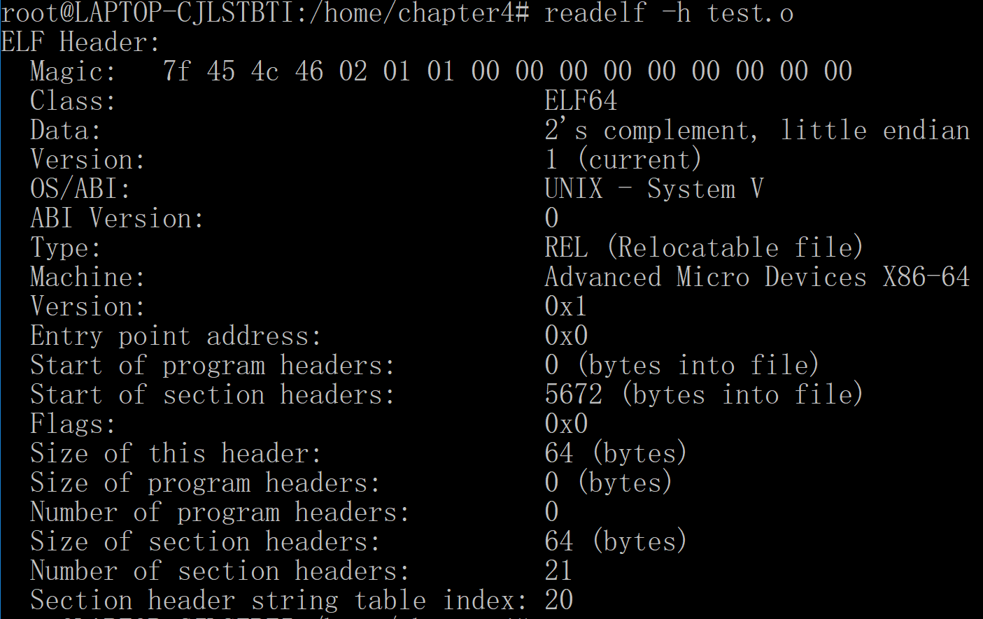
基本命令和功能
显示文件头 struct : Elf64_Ehdr
#readelf -h test.o #readelf --file-header test.o

Slide 7
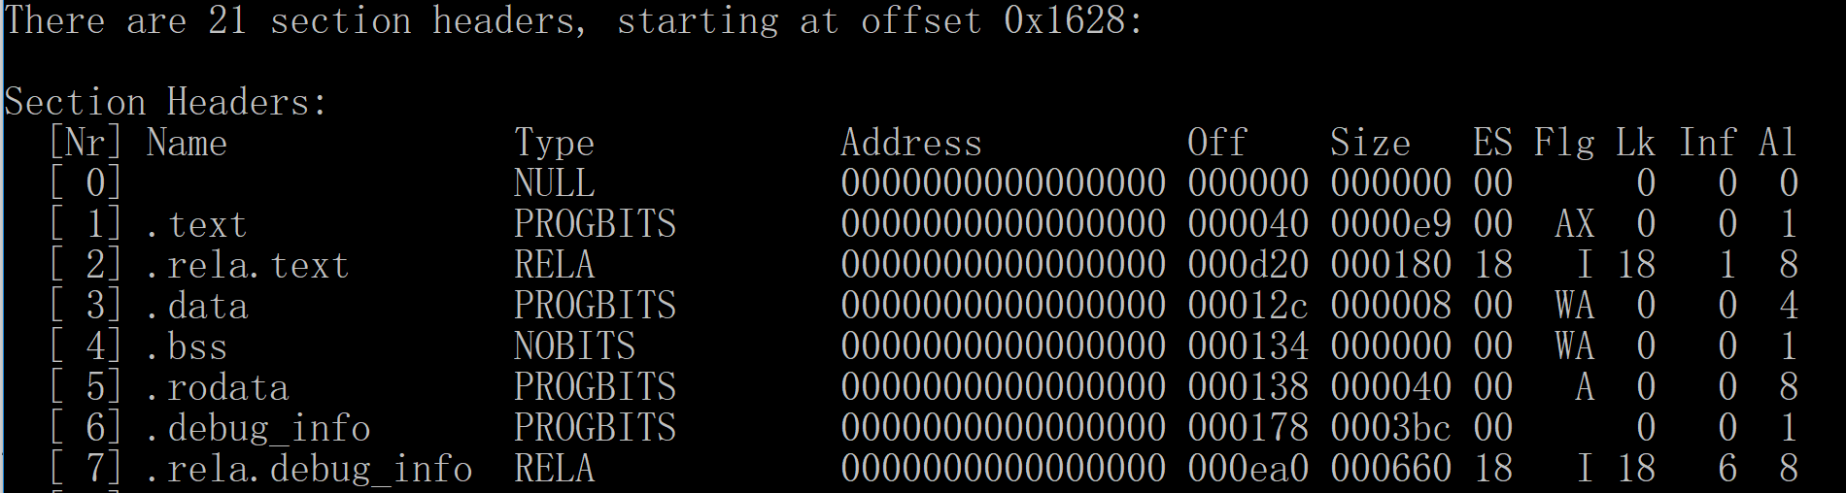
基本命令和功能
显示节头表 Elf64_Shdr
readelf -S test.o
readelf --section-headers test.o
readelf --sections test.o
readelf -S -W test.o 以宽行的形式显示节头信息

Slide 8
基本命令和功能
显示节头表 Elf64_Shdr
readelf -S test.o
readelf --section-headers test.o
readelf --sections test.o
readelf -S -W test.o 以宽行的形式显示节头信息

Slide 9
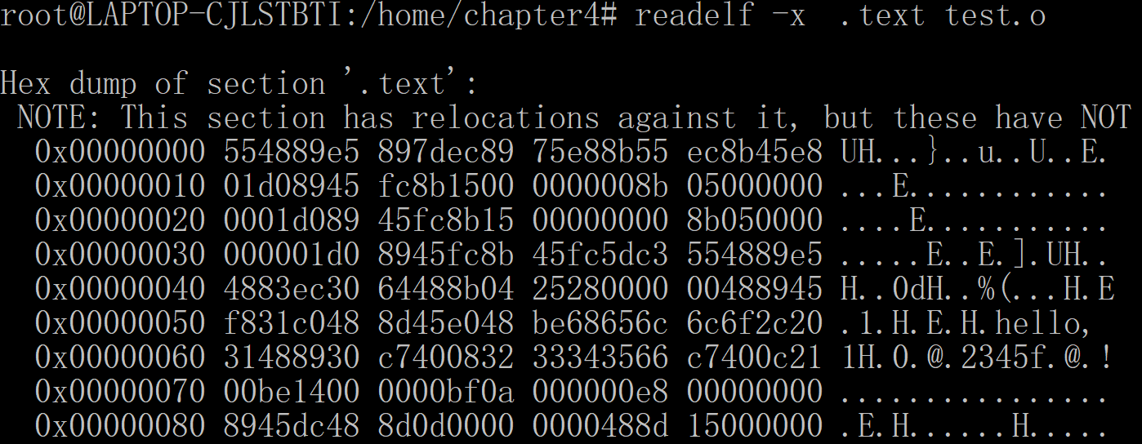
基本命令和功能
显示某个节头中的内容 以 16进制字节形式显示
readelf -x .text test.o
# readelf -x 1 test.o .text 节的编号为 1
Hex dump of section '.text‘:
………

Slide 10
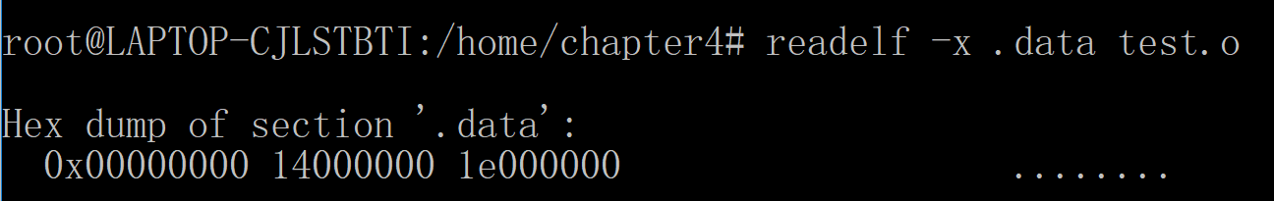
基本命令和功能
显示某个节头中的内容 以 16进制字节形式显示
readelf -x .data test.o
说明：程序中有三个全局变量，但只有 2个初始化了。
int gx=20;
int gy;
int gz=30;

Slide 11
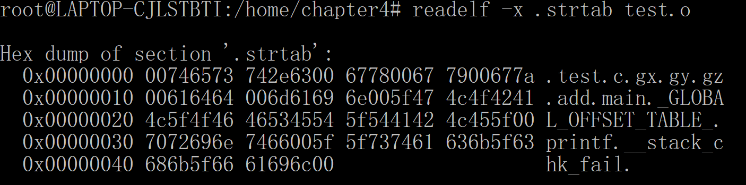
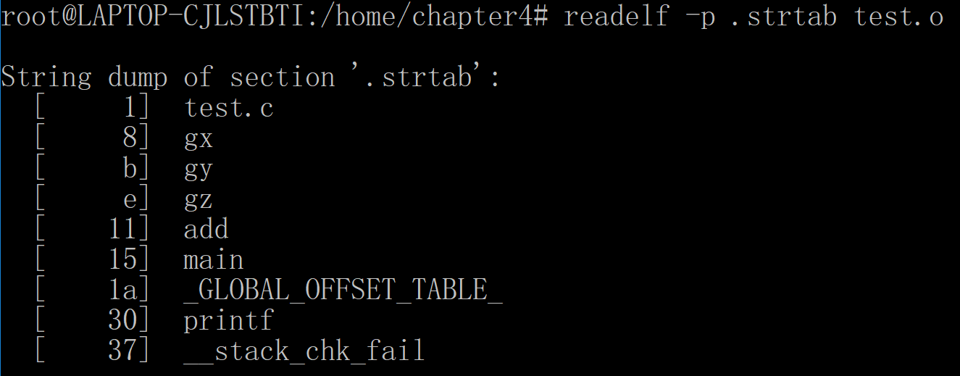
基本命令和功能
显示某个节头中的内容 以 字符串的形式显示

Slide 12
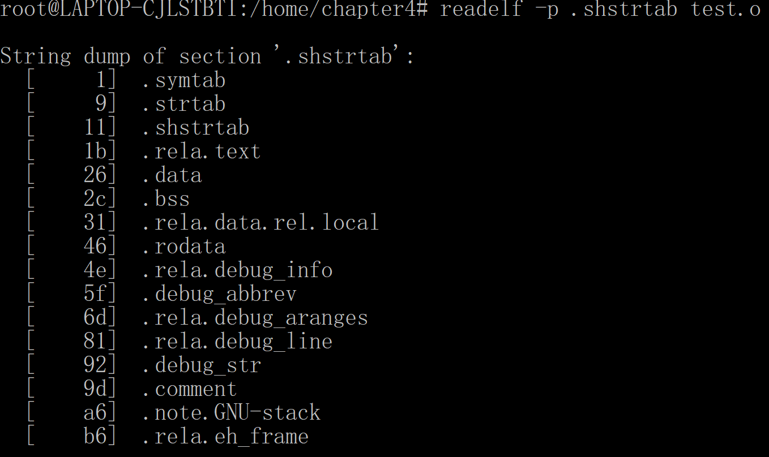
基本命令和功能
显示某个节头中的内容 以 字符串的形式显示

Slide 13
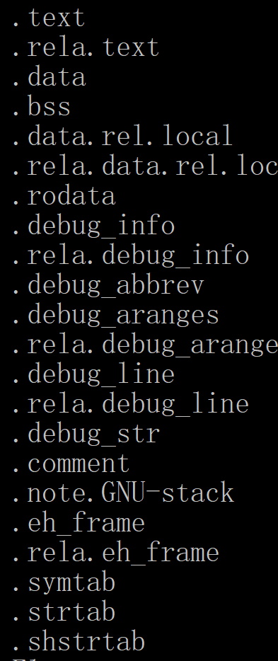
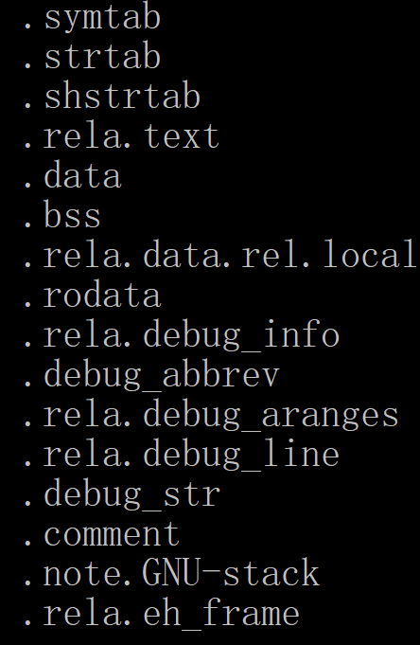
基本命令和功能
Q: 节头表中的名字个数 与 shstrtab 中的不一致？
.text 就是 .rela.text 中后面的一部分！
.data.rel.local 是 .rela.data.rel.local 的尾部！
.debug_info 是 .rela.debug_info 的尾部！

Slide 14
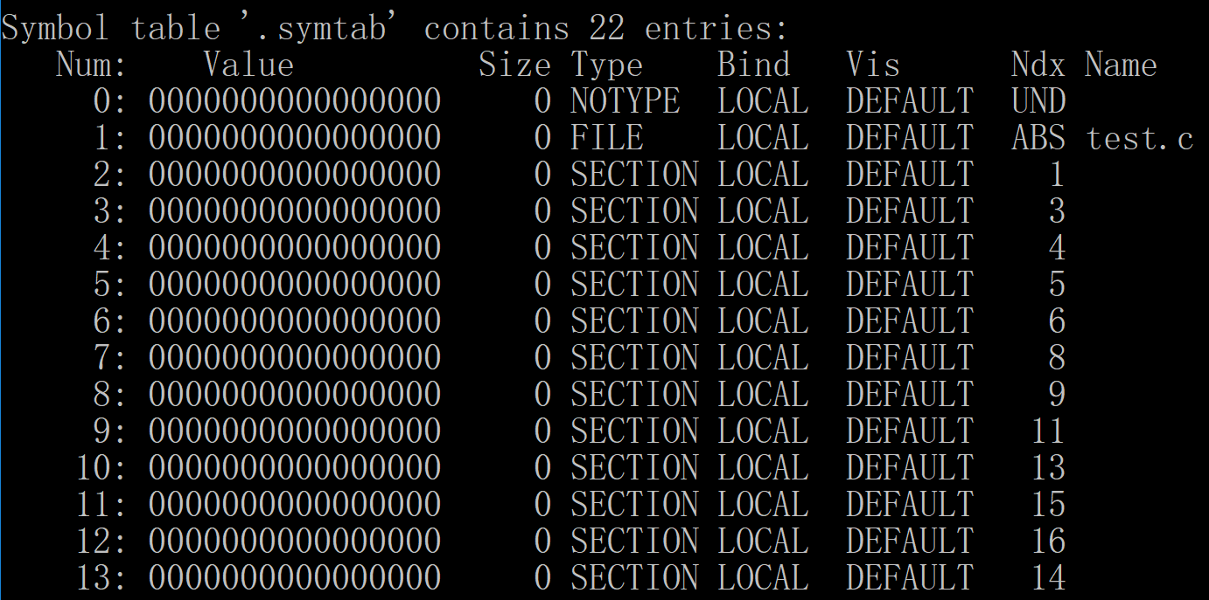
基本命令和功能
显示符号表
#readelf -s test.o
说明：开始的一部分符号是 文件名、节名

Slide 15
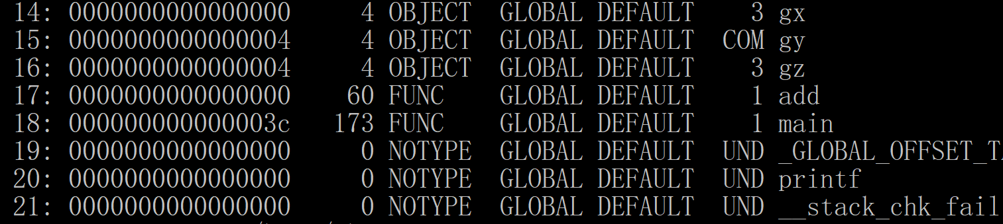
基本命令和功能
显示符号表
#readelf -s test.o
说明：程序中用到的符号

Slide 16
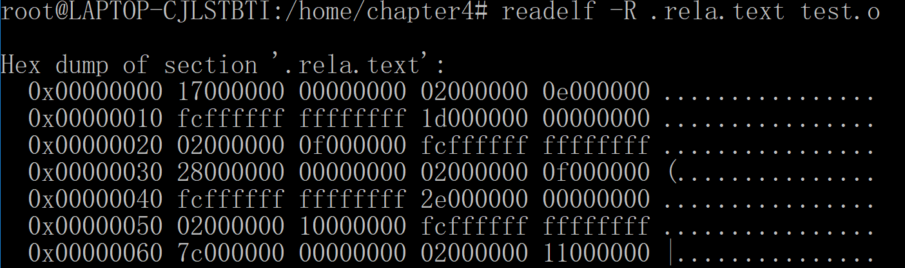
基本命令和功能
显示某个节头中的内容 重定位节

